Slide 1


Fallstudie Klaus Meier
Webanwendung zum Vergleich und Auswahl von Wertpapieren

Slide 2
Gliederung
Persona
Skizze
Herausforderungen und Lösungen
Live-Demo
Farben
Offene Punkte
David Wolz
Notes:
Zuerst einen kleinen Überblick über Klaus Meier
- Schließlich ist die App auf seine Wünsche und Vorstellungen angepasst

Slide 3
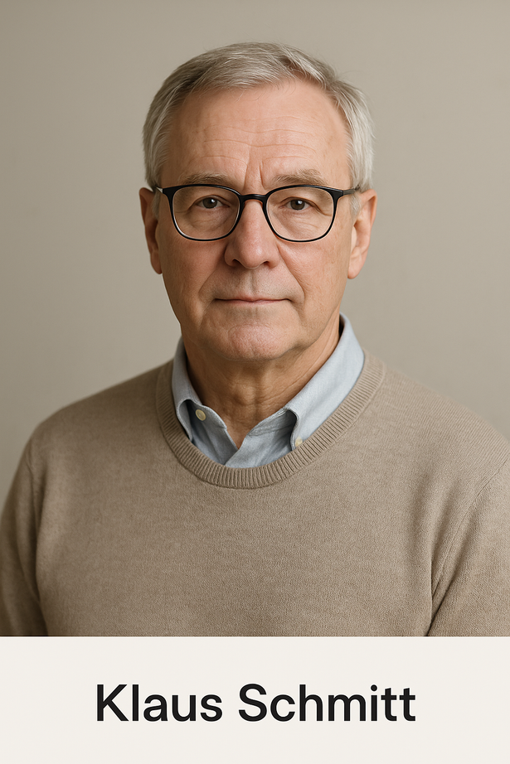
Alter: 66 Jahre alt
Ziel: Kapital langfristig anlegen
Finanzwissen: oberflächlich
Bedürfnisse:
übersichtlich und seriöse Webseite
Darstellung der Kurstrends
Informationen auf einen Blick
keine Risiken
Favoritenfunktion
Datenschutz und Sicherheit
Klaus Meier
David Wolz

Slide 4
Frustrationen:
Verwirrende Menüs und Fachbegriffe
überladene Oberflächen
Finanz-Apps oft zu "jung" oder verspielt
Angst vor Betrug
Klaus Meier
David Wolz

Slide 5
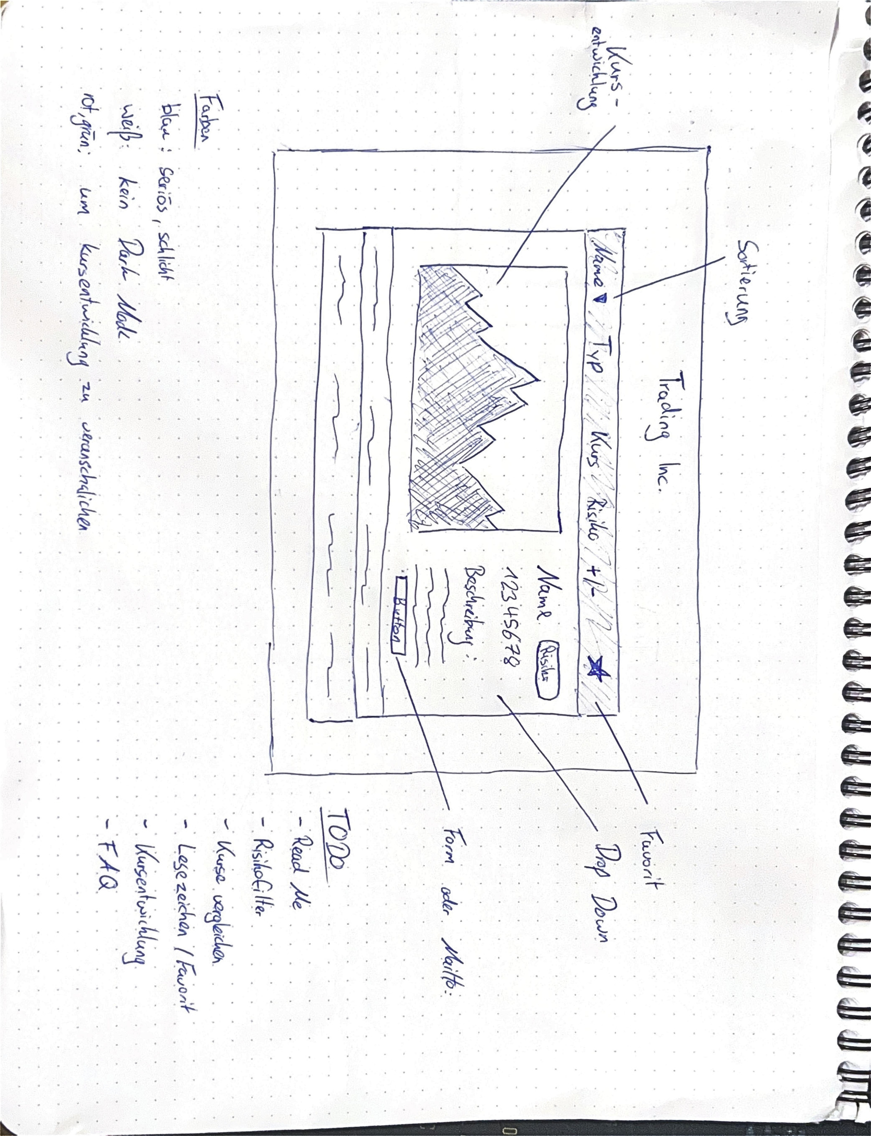
Skizze
David Wolz
Notes:
wollte erst mit Angular oder ein Bckend mit Express.js arbeiten
Habe mich aber für eine leichtegwichtige Lösung entschieden

Slide 6
Favoriten speichern ohne Backend:
Local Storage
Diagramme zeichnen
Charts.js
Build, Serve, Optimize
Vite v.6.3.5
Herausforderungen und Lösungen
David Wolz
Notes:
wollte erst mit Angular oder ein Bckend mit Express.js arbeiten
Habe mich aber für eine leichtegwichtige Lösung entschieden

Slide 7
Benutzeroberfläche
klar leserlich / nicht überladen
Veranschaulichung der Bonds
vergleichbar
Informationen an einem Ort
Interaktiv
Tooltips in Diagramm
Favoriten
Sortieren
Live Demo
David Wolz
Notes:
wollte erst mit Angular oder ein Bckend mit Express.js arbeiten
Habe mich aber für eine leichtegwichtige Lösung entschieden

Slide 8
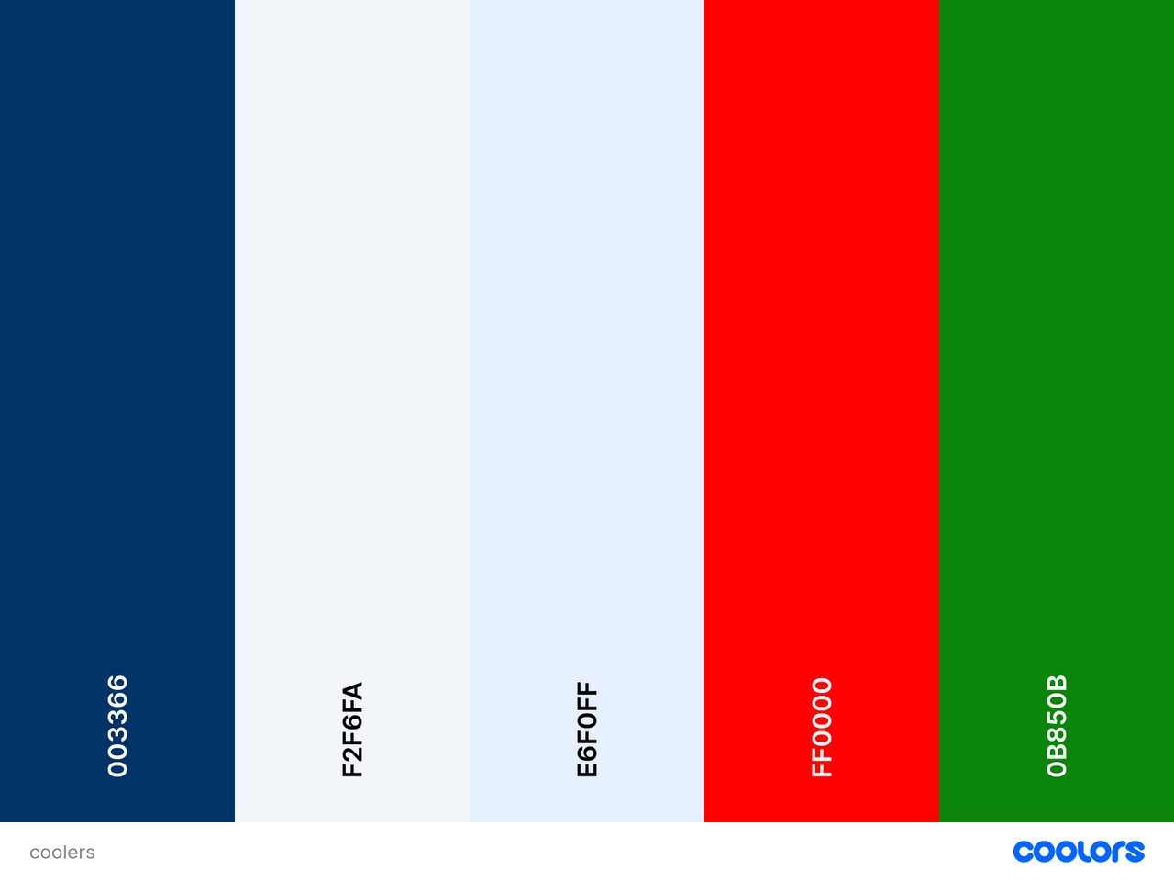
Farben
Blau: schlicht und seriös
Rot / Grün: etablierte Farben um positive und negative Entwicklungen zu vermitteln
Favorit Gelb: verstärkt den effekt des Sternsymbols
Hintergrund Weiß:
erdrückt den Benutzer nicht
leichter leserlich für ältere Augen
Notes:
wollte erst mit Angular oder ein Bckend mit Express.js arbeiten
Habe mich aber für eine leichtegwichtige Lösung entschieden

Slide 9
Login für mehr Sicherheit
Direkter Vergleich zweier Bonds
FAQ / Anleitung
Bugfixing
Offene Punkte
David Wolz

Slide 10
Quellen
Bilder:
Klaus-Meier-Portrait: https://chatgpt.com
Farbpalette: https://coolors.co/003366-f2f6fa-e6f0ff-ff0000-0b850b
David Wolz

